Slide 1

SALVANDO O ESPÍRITO DA COISA

Slide 2
SALVANDO O ESPIRITO DA COISA
Como funcionam os testes de integração?
Tem que criar um banco só de testes pra toda vez que for testar?

Slide 3
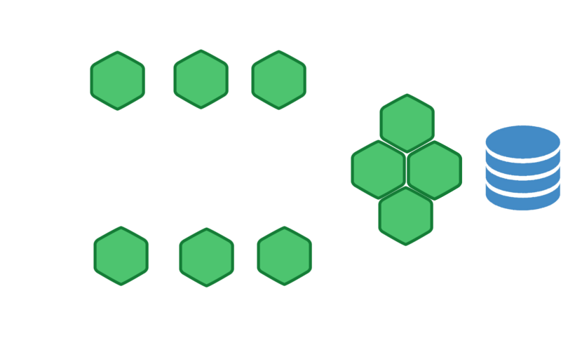
SALVANDO O ESPIRITO DA COISA

Slide 4


SALVANDO O ESPIRITO DA COISA

Slide 5
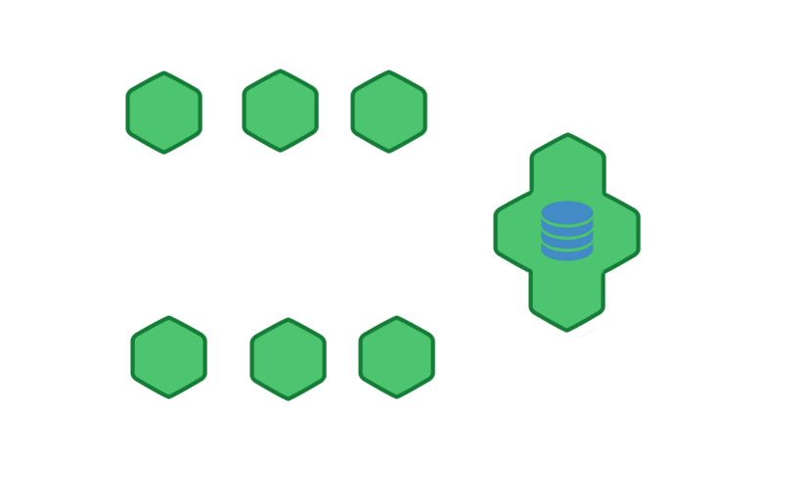
SALVANDO O ESPIRITO DA COISA

Slide 6
SALVANDO O ESPIRITO DA COISA
Sequelize Mock
Mongo Mem
SQLite Mem
Sinon Mock

Slide 7
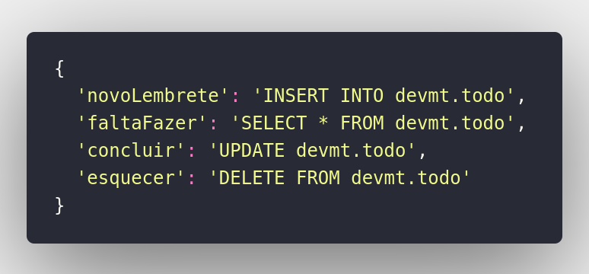
SALVANDO O ESPIRITO DA COISA

Slide 8

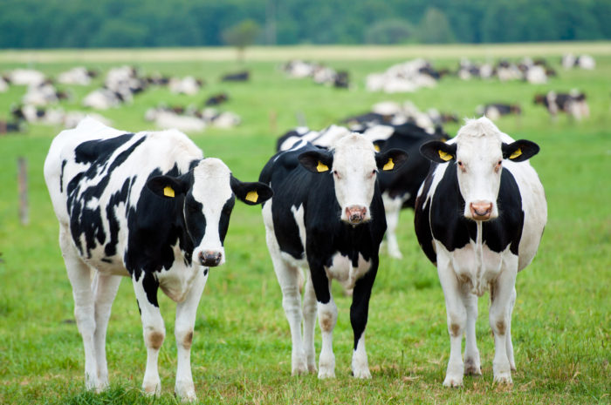
SALVANDO O ESPIRITO DA COISA

Slide 9
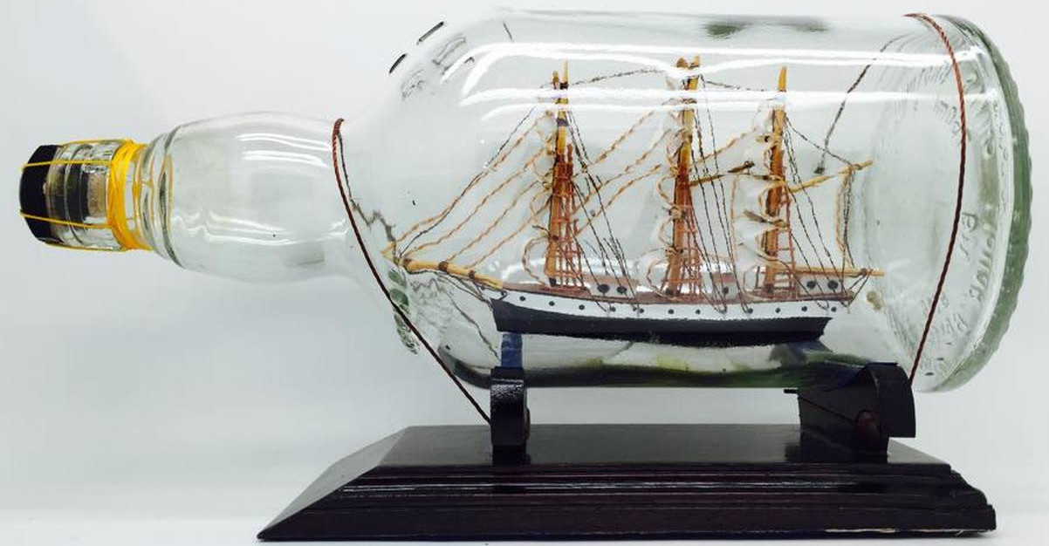
SALVANDO O ESPIRITO DA COISA

